Slide 1
Comanda Digitală a Modulului LCD 16x2 prin Stări Logice
Nume: Șișca Silviu-Claudiu
An III, gr. 2133

Slide 2
Cuprins
1. Cerința proiectului
2. Principiul de funcționare (hardware)
3. Avantaje și dezavantaje
4. Schema Circuitului
5. Simulare
5.1. Algoritm de inițializare
5.2. Scrierea pe primul rând (RS = 1)
5.3. Schimbarea rândului
5.4. Finalizarea afișării
6. Bibliografie

Slide 3
1. Cerința proiectului
Studiul funcționalității ecranului LCD 16x2
Avantaje / Dezavantaje
Afișare “Nume Prenume / Grupa 2133”

Slide 4
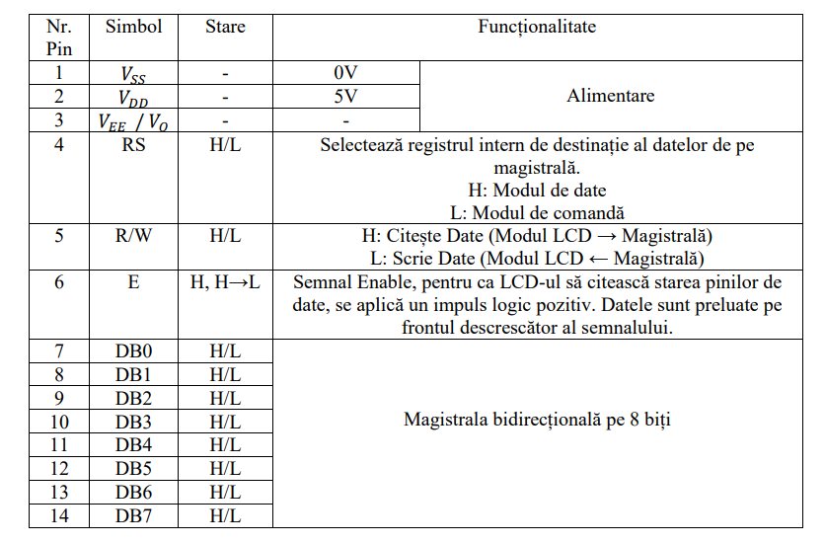
2. Principiul de funcționare (hardware)
Magistrală pe 8 biți
3 pini de control

Slide 5
3. Avantaje și dezavantaje
Avantaje | Dezavantaje
Afișare alfanumerică | Consum ridicat de pini I/O
Consum redus de energie | Limitări grafice
Standardizare | Inițializare complexă
 | Timpi de așteptare

Slide 6
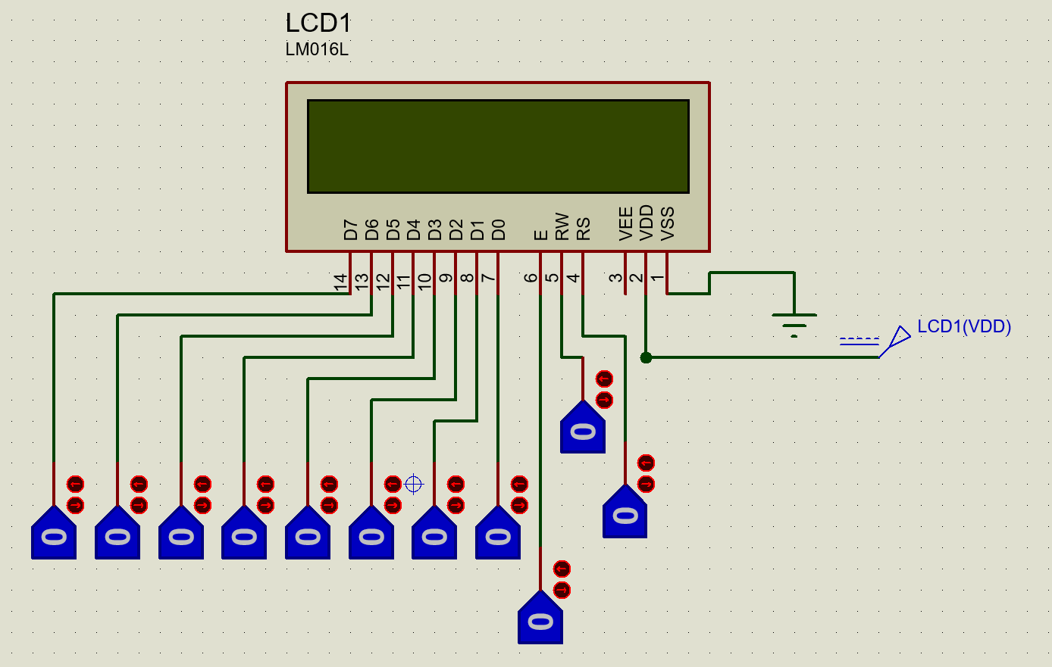
4. Schema Circuitului
*Pinul 3 (VEE – contrast) este gestionat automat de simulator

Slide 7
5. Simulare
Algoritm de inițializare
Scrierea pe primul rând
Schimbarea rândului
Finalizarea afișării

Slide 8
5.1. Algoritm de inițializare
RS = 0
Function Set (0x38) – 8 biți, 2 linii
Display ON (0x0E)
Clear Display (0x01)
Entry Mode (0x06) – incrementare automată

Slide 9
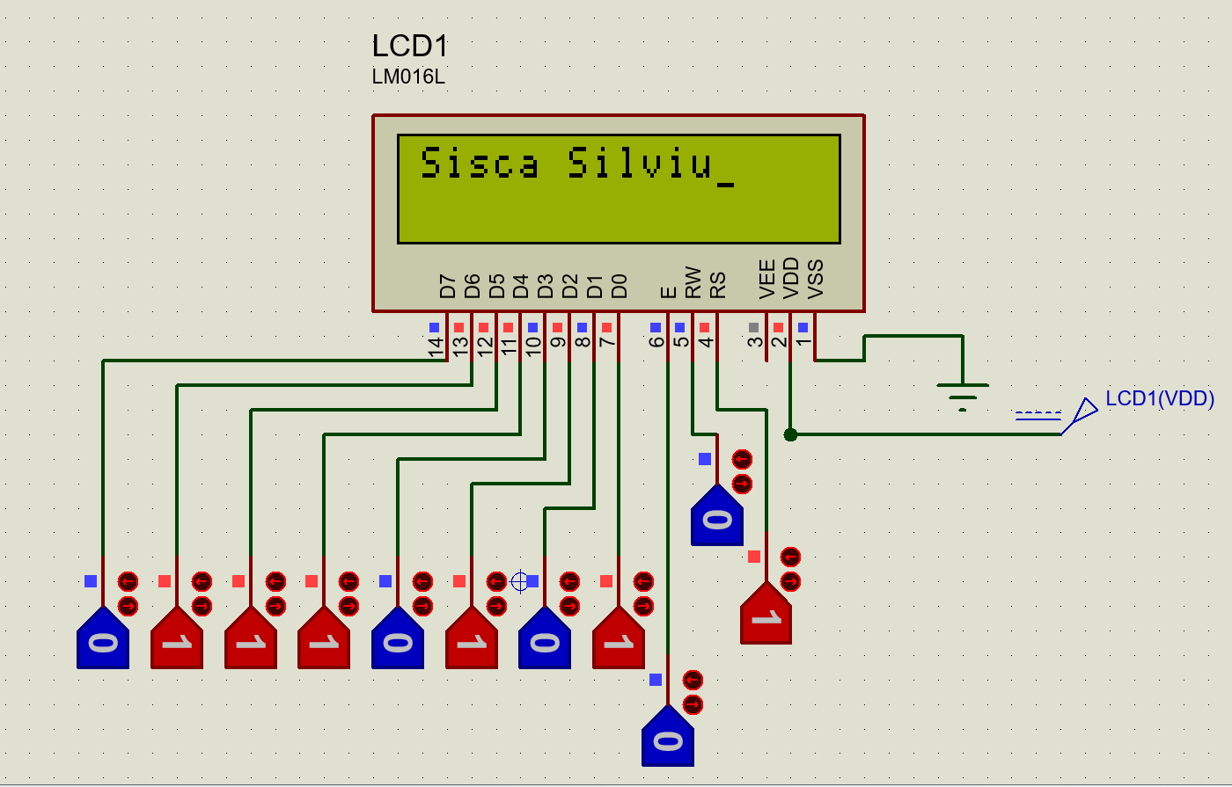
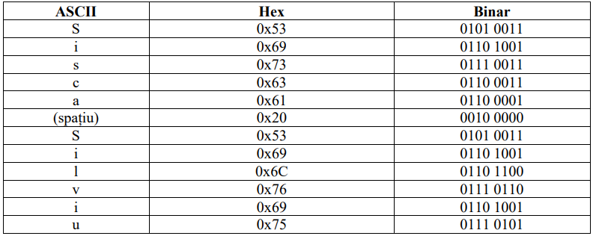
5.2. Scrierea pe primul rând (RS = 1)

Slide 10
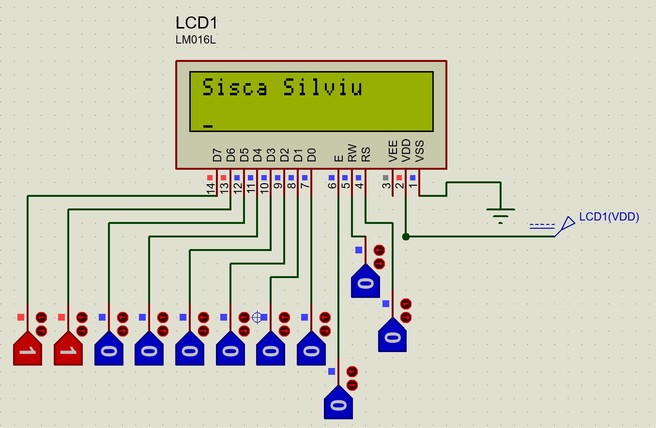
5.3. Schimbarea rândului
RS = 0
Set DDRAM Address (0xC0)

Slide 11
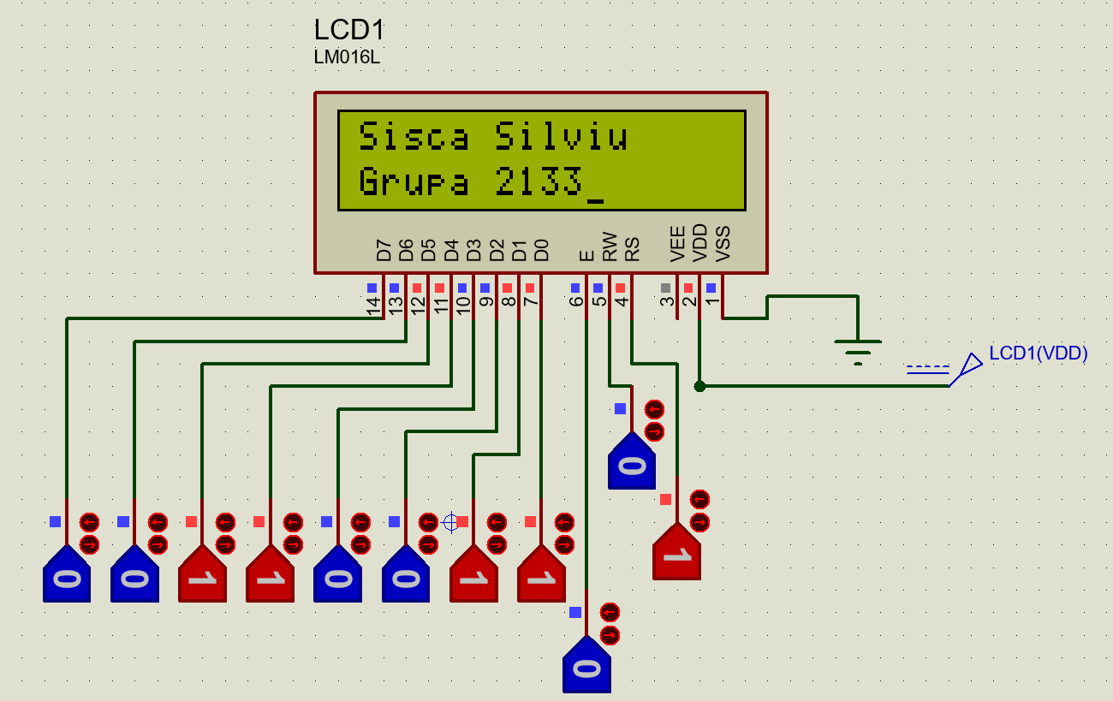
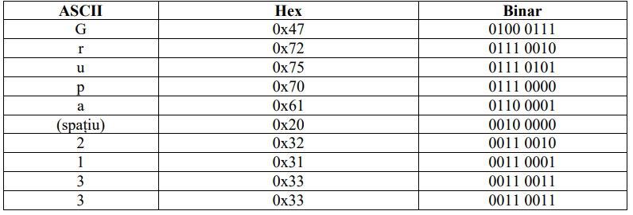
5.4. Finalizarea afișării

Slide 12
6. Bibliografie
[1] Hitachi, „LM016L Dot Matrix Liquid Crystal Display Module”, Datasheet, https://digsys.upc.edu/csd/chips/classic/LM016L_Hitachi.pdf .
[2] Innovation of Engineers, „LCD 16×2 (LM016L)”, ECE Study Centre, https://embeddedcenter.wordpress.com/ece-study-centre/display-module/lcd-16x2-lm016l/ .

Slide 13
Vă mulțumesc pentru atenție!

